Slide 1
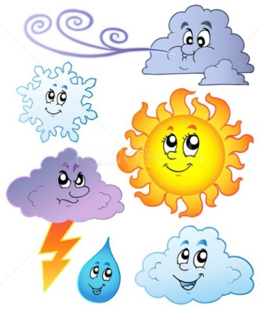
Valeurs météorologiques du 22 janvier au 04 février Enregistrées à 9 heures: classe 2° A (Marko Begaj)

Slide 2
Température

Slide 3
Pluie

Slide 4
Vitesse du vent (km/h)

Slide 5
Direction du vent

Slide 6
Pression atmosphérique

